Slide 1
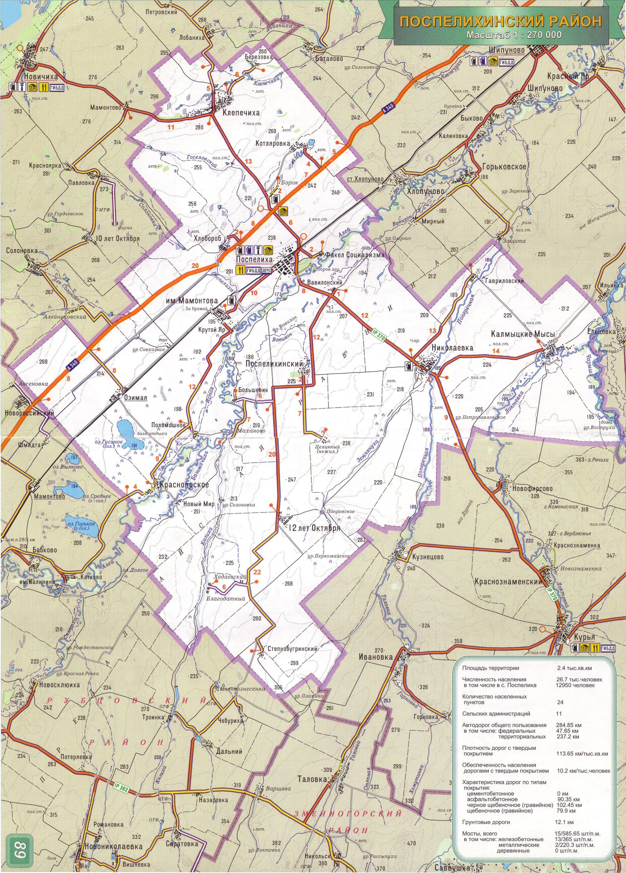
9 км. ПАЗ, 21 ч.
76
5 км. ПАЗ, 21 ч.
Школа-200 уч.
д/с-54 вос
1233
371
Школа 43 уч
683
д\с -142
д\с-167
Школа 81 уч
№3-286уч
№1-455 уч
№2-531уч
Школа 84 уч
570
д\с20 вос
11817
д\с №3-147 вос
д\с-20
368
№4-248 уч
14км. ПАЗ, 30 ч
392
Школа 42
ЦДТ -1300 вос
Школа 197 уч
1450
Нош-28 чел
д\с-21
4,3 км. ПАЗ, 3 3ч.
д/с№4-180 вос.
д\с23
д\с100
322
1121
Школа 143
Школа -151 уч, 51 вос
Школа 133 уч
1250
3 ч
1027
д\с 50
д\с31
12 км. ПАЗ, 3 ч.
12 км. ПАЗ, 3 ч.
691
Школа-77 уч
78
д\с32
Нош 8 чел
132
Нош-5 чел
10 км. ГАЗ, 3 ч.
725
Школа-102 уч
779
Школа -66

